Slide 1

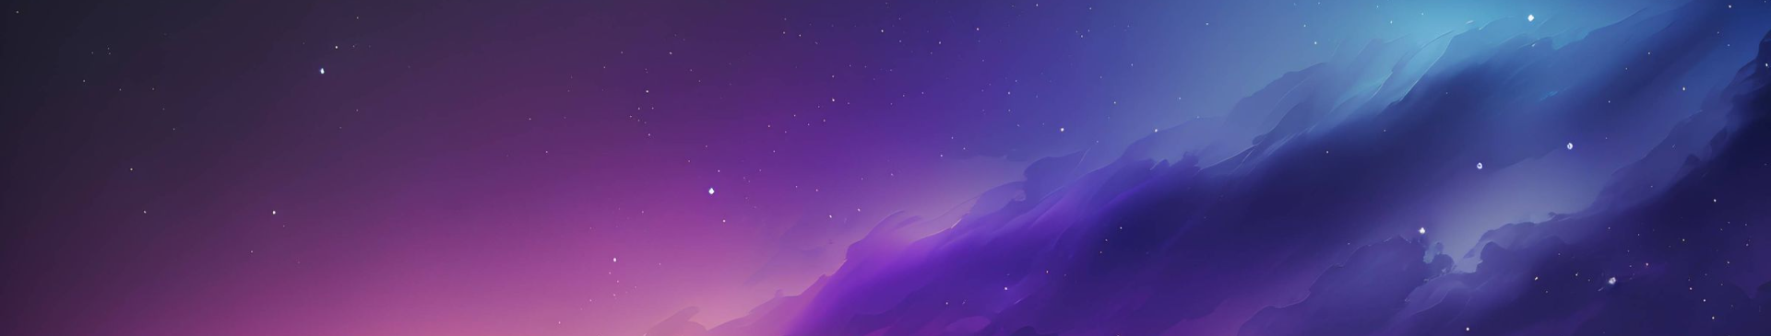
Методы выделения границ объектов на изображении.

Slide 2
Практическое применение выделения границ автомобиля на изображении
Соблюдение правил ПДД.
Идентификация транспортных средств
Анализ парковки
Выделение контуров машин может помочь в анализе состояния парковочных мест. Это может быть полезно в системах управления парковкой, предоставляя информацию о доступности мест.Анализ изображений с парковок может использоваться для оценки загруженности парковочных мест и определения, является ли парковка переполненной или есть свободные места.
Системы видеонаблюдения могут использоваться для обнаружения автомобилей, которые паркуются в запрещенных зонах.
По выделенным контурам можно провести идентификацию транспортных средств на изображении, что может быть полезно в различных задачах, таких как обнаружение угонов или слежение за конкретными автомобилями.
Системы управления трафиком
В городских системах управления трафиком изображения с камер могут быть использованы для анализа текущей ситуации на дорогах. Выделение контуров машин позволяет оценивать плотность движения и принимать решения о регулировке светофоров и потоков движения.

Slide 3
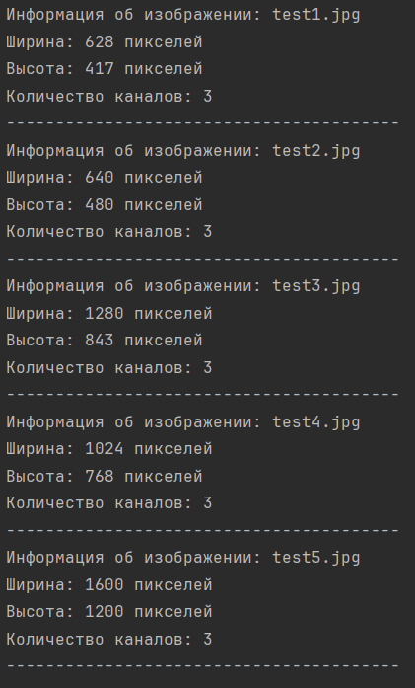
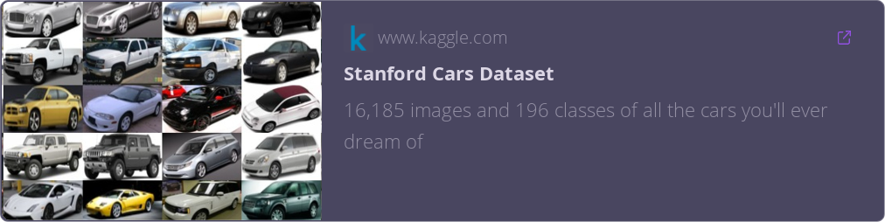
Выбор изображений для выделения границ
Мы выбрали 5 различных изображений из датасета Kaggle. Kaggle - это платформа для соревнований и совместной работы в области анализа данных и машинного обучения.Ссылка на датасет представлена ниже:
Для каждого видео были рассмотрены следующие параметры:
Высота изображения
Ширина изображения
Количество каналов-количество цветовых компонентов в каждом пикселе. В данном случае изображения трехканальные (RGB).

Slide 4
Алгоритм Канни
1
Шаг 1: Редукция шума
Изображение сглаживается с помощью фильтра Гаусса, чтобы уменьшить шум и убрать детали, которые не являются границами.
Шаг 2: Вычисление градиента
2
Вычисляются градиенты по горизонтали и вертикали, чтобы определить направление границы и ее интенсивность.
3
Шаг 3: Подавление не-максимумов
Определяются точки, которые являются локальными максимумами градиента в направлении вектора градиента.
Шаг 4: Двойная пороговая фильтрация
4
Определяются пороговые значения, чтобы определить, какие границы следует сохранить, а какие - удалить.
5
Шаг 5: Обнаружение и связывание границ
Связывание слабых и сильных границ для получения окончательных результатов.

Slide 5
Параметры алгоритма Канни и их влияние
Канни-оператор имеет три основных параметра: размер фильтра Гаусса, верхний порог и нижний порог.
Размер фильтра Гаусса
Верхний порог
Нижний порог
Определяет пороговое значение, при котором точки границы будут сохранены. Большее значение порога приводит к сохранению более ярких границ.
Определяет пороговое значение, при котором точки границы будут удалены. Большее значение порога приводит к удалению более слабых границ.
Определяет размер фильтра Гаусса, используемого для сглаживания изображения. Больший размер фильтра Гаусса приводит к более сильному сглаживанию изображения.
Влияние каждого параметра на результат алгоритма может быть различным в зависимости от конкретного изображения. Например, увеличение размера ядра фильтра Гаусса может помочь уменьшить шум на изображении, но может также привести к потере некоторых деталей. Аналогично, увеличение верхнего порога может помочь выделить более явные границы, но может также привести к потере менее явных границ.

Slide 6

Тестирование операторов алгоритма Канни
Значения размера фильтра Гаусса были (5,5), (10,5) и (200,7) соответственно.
Верхние и нижние пороговые границы определялись исходя из максимального градиента по изображению. В данном случае они рассчитывались так, чтобы отфильтровать границы изображения, которые имеют слишком маленькую или слишком большую длину градиента. Нижняя граница вычисляется как max_gradient / bound_path, а верхняя - как max_gradient - max_gradient / bound_path, где значение bound_path задает коэффициент, который определяет, какую часть от максимального значения длины градиента следует использовать для определения нижней и верхней границ. Значения коэффициента bound_path были 3, 5 и 7 соответственно.
Для удобства все значения параметров отражены в таблице.
test1.jpg
standart_deviation
kernel_size
lower_bound
upper_bound
№1
5
5
1376
2752
№2
5
5
589
3538
№3
5
5
458
3669
№4
10
5
1376
2752
№5
10
5
589
3538
№6
10
5
458
3669
№7
200
7
1376
2752
№8
200
7
589
3538
№9
200
7
458
3669

Slide 7
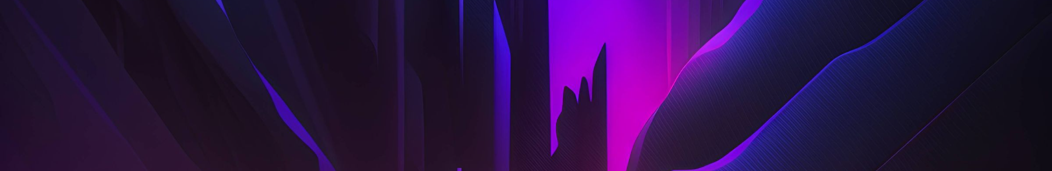
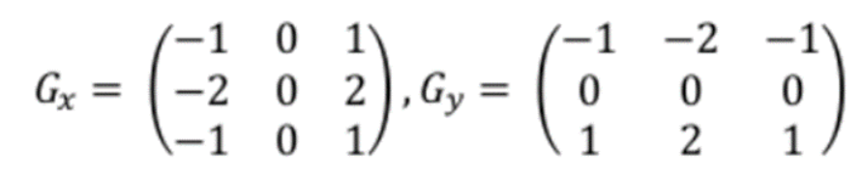
Оператор Собеля
Оператор Собеля основан на свертке изображения небольшими целочисленными фильтрами в вертикальном и горизонтальном направлениях. Он вычисляет градиент яркости изображения в каждой точке, находит направление наибольшего увеличения яркости и величину ее изменения в этом направлении. Результат показывает, насколько “резко” или “плавно” меняется яркость изображения в каждой точке, а значит, вероятность нахождения точки на грани, а также ориентацию границы. На практике вычисление величины измерения яркости надежнее и проще в интерпретации, чем расчет направления. Для свёртки используются фильтры, представляющие собой матрицы и имеющие следующий вид:

Slide 8
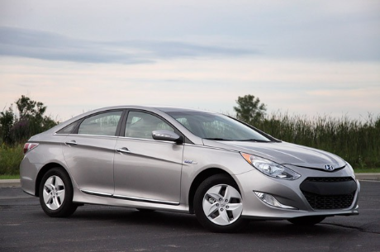
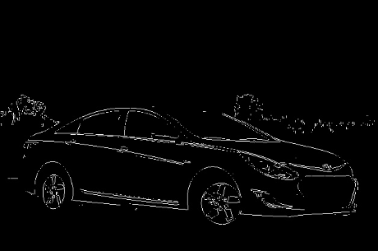
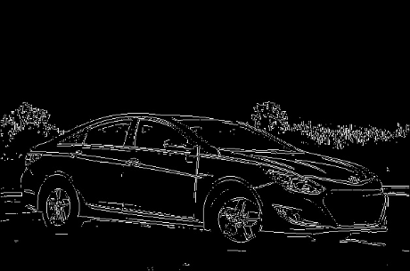
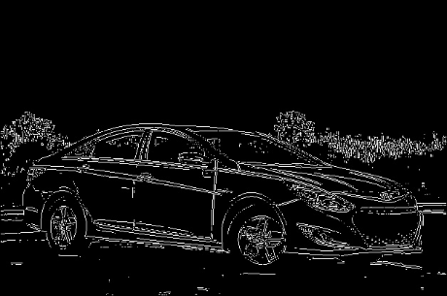
Результаты работы оператора Собеля
После тестирования оператора Собеля были записаны 9 изображений с выделенными границами.
Исходное изображение test1.jpg
Тест 1
Тест 2
Тест 3

Slide 9
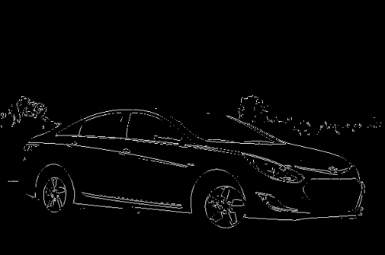
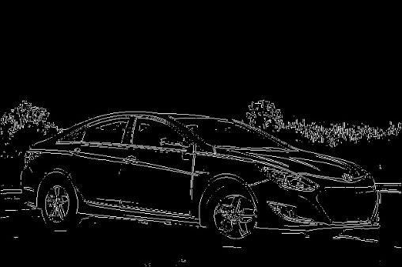

Результаты работы оператора Собеля
Тест 4
Тест 5
Тест 6

Slide 10
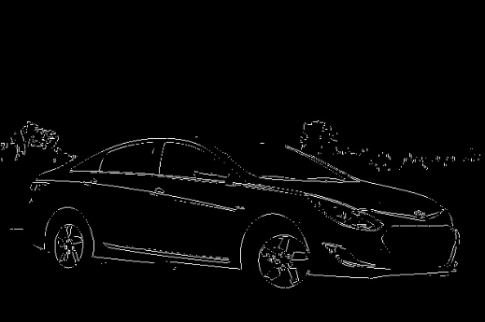
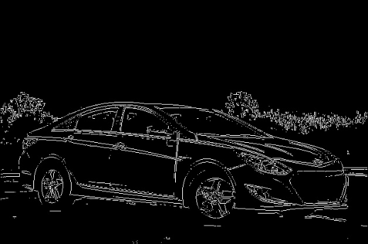

Результаты работы оператора Собеля
Тест 7
Тест 8
Тест 9

Slide 11
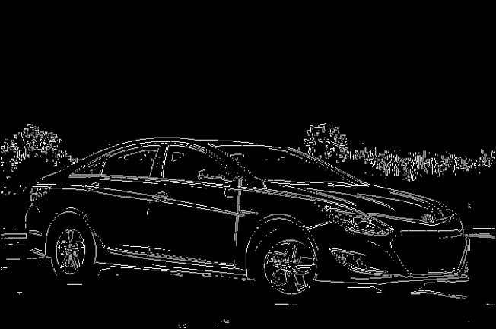
Лучший результат работы оператора Собеля
По результатам тестов, видно, что лучшим стал результат представленный ниже. Шумы на изображении присутствуют, но контуры всего автомобиля и его частей чётко выделены. Тесты 1,4 и 7 игнорируют часть контура, а на тестах 3, 6, 9 присутствует слишком много шумов. Тесты 2, 5 и 8 почти идентичны, однако тест 5 оптимально выделяет контуры и удаляет шумы.
Тест 5

Slide 12
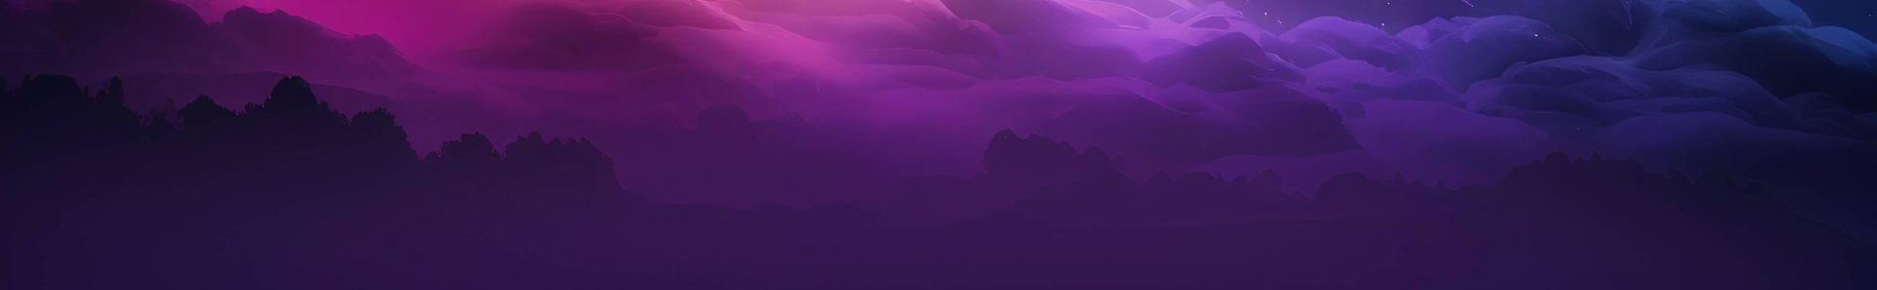
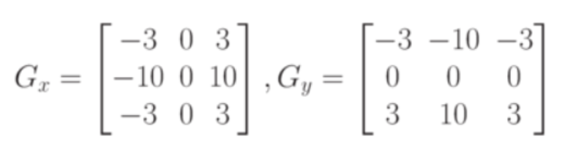
Оператор Щаpра
Одним из главных недостатков оператора Собеля является то, что он не обладает полной вращательной симметрией (не выглядит одинаково при повороте на любой угол). Существенно снизить отрицательные эффекты оператора Собеля удалось Ганно Щарру. Он рассмотрел эту проблему и предложил использование измененных ядер свертки. Использование оператор Щарра (Scharr operator) подразумевает вычисление изображений, которые содержат произвольные по вертикали и горизонтали, по следующим матрицам:
В остальном же, оператор Щарра не отличается от оператора Собеля и вычисление границ изображение выполняется аналогично.

Slide 13
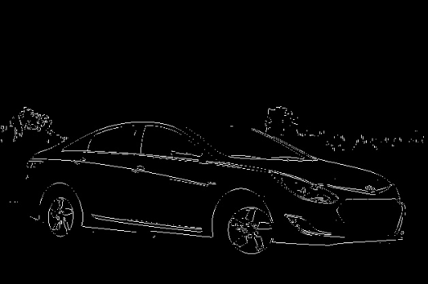

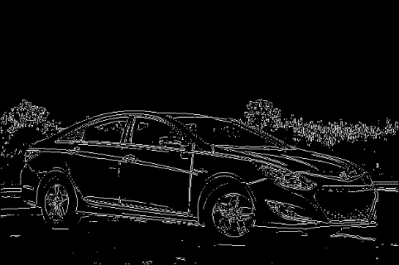
Результат работы оператора Щарра
Тест 1
Тест 2
Тест 3

Slide 14



Результат работы оператора Щарра
Тест 4
Тест 5
Тест 6

Slide 15



Результат работы оператора Щарра
Тест 7
Тест 8
Тест 9

Slide 16

Лучший результат работы оператора Щарра
Как было сказано выше, принцип вычисления границ изображение данного оператора аналогичен оператору Собеля, так что при тестировании, не было замечено “на глаз” большой разницы. Однако, оператор Щарра выполнял заметно лучше удаление мелких фоновых шумов изображения.
Как и в прошлом случае, тест 5 показал самый оптимальный результат удаления шумов и выделения контуров автомобиля, его частей.
Тест 5

Slide 17

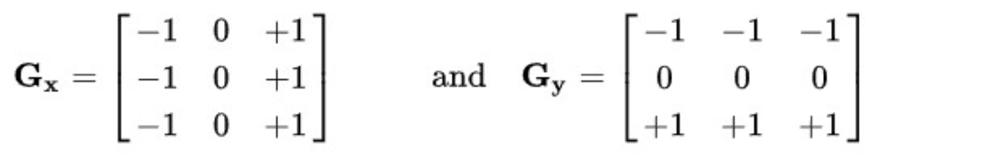
Оператор Прюитта
Оператор Прюитта использует два ядра 3×3, свёртывая исходное изображение для вычисления приближённых значений производных: одно по горизонтали и одно по вертикали. Ядра, которые вычисляют градиент яркости изображения в направлениях, перпендикулярны друг другу. Матрицы имеют следующий вид:
В качеств недостатка данного оператора можно отметить его чувствительность к шуму.

Slide 18
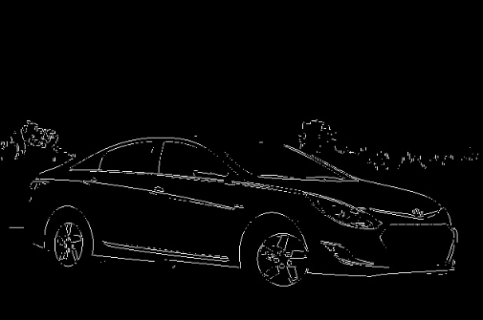

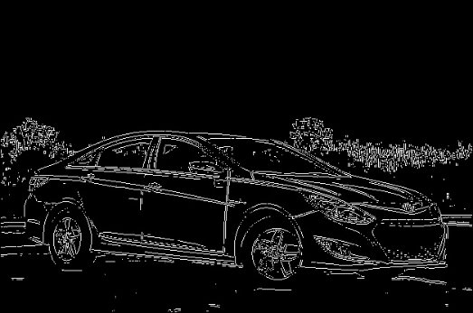
Результат работы оператора Прюитта
Тест 1
Тест 2
Тест 3

Slide 19

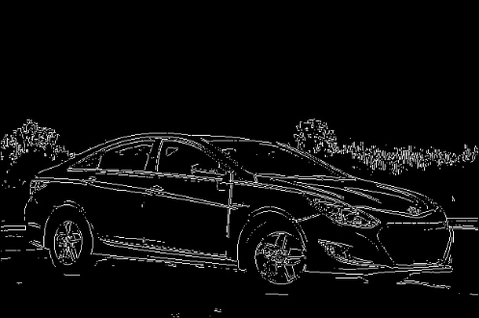

Результат работы оператора Прюитта
Тест 4
Тест 5
Тест 6

Slide 20
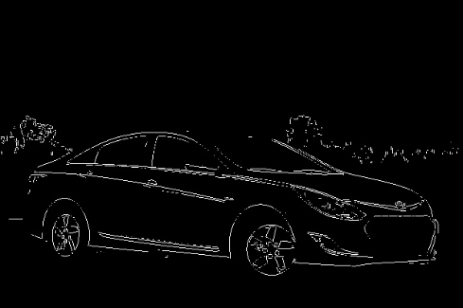


Результаты работы оператора Прюитта
Тест 7
Тест 8
Тест 9

Slide 21

Лучший результат работы оператора Прюитта
Принцип вычисления границ изображение данного оператора вновь аналогичен оператору Собеля, так что при тестировании, не было замечено “на глаз” большой разницы. Однако, оператор Щарра заметно чувствителен к наличию шуму, так как почти все шумовые объекты не были удалены.
Как и в прошлом случае, тест 5 показал самый оптимальный результат удаления шумов и выделения контуров автомобиля, его частей.
Тест 5

Slide 22

Лучший оператор для тестового изображения
После сравнения изображения, протестированном на разных операторах, не учитывая незначительную разницу в полученных изображениях, было решено, что для исходной фотографии лучше подходит оператор Щарра. Разница видна не некоторых мелких объектах, границы которых четче изображены на данном операторе.
Лучшие параметры оператора Щарра

Slide 23

Сравнительный анализ операторов алгоритма Канни
Для полученных трех операторов мы провели сравнительный анализ, предварительно выбрав параметры для оценки качества выделения границ. Были выбраны следующие два критерия:
Время работы метода - это время, затраченное на обработку изображения;
Контраст - это разница в яркости между светлыми и темными частями изображения.
В контексте решаемой задачи данные параметры имеют большую практическую роль. Время работы метода позволяет определить как быстро метод выполняет поставленную задачу. При низком контрасте (значение меньше 10) изображение может быть слишком плавным и трудным для восприятия. Могут теряться детали и структура. Примеры проблем: Слабая выразительность, трудности в распознавании объектов. Средний контраст (значение в диапазоне от 10 до 50) на изображении умеренная выразительность границ и деталей. В некоторых случаях может потребоваться дополнительная обработка для улучшения восприятия. Высокий контраст (значение больше 50) показывает, что на изображении четкие границы и высокая выразительность деталей. Однако, возможна переэкспозиция и потеря информации в высоких и низких значениях интенсивности.

Slide 24
Сводная таблица сравнения
Для удобства, результаты сравнительного анализа были представлены в виде сводной таблицы. Анализ проводился на изображении под названием test1.jpg.
Метод/Критерий
Время работы метода (секунды)
Контраст
Оператор Собеля
21.5033
50.74
Оператор Щарра
20.7914
50.74
Оператор Прюитта
20.1974
50.74
Как видно из таблицы, при одинаковом значении контраста - среднем значении (умеренная выразительность границ и деталей) быстрее всего работает оператор Прюитта, а медленнее всего- оператор Собеля. Оператор Щарра выбранный нами как оптимальный для тестируемого изображения, обладает средним значение времени работы.

Slide 25
Алгоритм Лапласа
1
Шаг 1: Размытие изображения
Изображение сглаживается с помощью фильтра Гаусса, чтобы уменьшить шум и убрать детали, которые не являются границами, для улучшения обработки.
Шаг 2: Фильтр Лапласа
2
Он является дифференциальным оператором второй производной.Так как производная по оси x или y представляет собой изменение интенсивности пикселей вдоль соответствующей оси, мы можем зафиксировать резкие переходы интенсивности пикселя, которые покажут нам, что пиксель может быть границей. Следовательно,фильтр Лапласа полезен для выделения границ и деталей, так как он подчеркивает места, где интенсивность быстро изменяется.
3
Шаг 3: Операция Свертки
Ядро Лапласа (3x3 матрица) позиционируется над каждым пикселем изображения.Каждый элемент ядра Лапласа умножается на соответствующий пиксель изображения.Результаты умножения суммируются для получения нового значения для центрального пикселя.Полученное значение становится значением центрального пикселя в новом изображении.Эти операции повторяются для каждого пикселя на изображении.Результат свертки фильтра Лапласа — это изображение, в котором контуры и грани более явно выражены.
Шаг 4: Нормировка изображения
4
Все значения в полученной матрице после свертки преобразуются в положительные значения с использованием функции np.absolute().
Нормировка значений проводится для приведения интенсивности пикселей к диапазону от 0 до 1. Это достигается делением каждого значения на максимальное значение в матрице.
5
Шаг 5: Пороговая фильтрация
Задается пороговое значение bound, и применяется для выделения границ. Если значение после нормировки больше или равно bound, то пиксель становится белым (255), иначе черным (0).

Slide 26

Параметры алгоритма Лапласа
Рассмотрим три основных параметра алгоритма Лапласа.Всего было сделано 27 обработок для каждого изображения с разными значениями параметров.
1
Размер ядра
2
Стандартное отклонение
3
Пороговое значение
Используется для размытия изображения.Чем больше ядро, тем более размытое будет изображение.В нашей программе мы использовали значения 3,5,9.
Определяет степень размытия изображения перед применением оператора Лапласа.Чем меньше значение, тем более четкий результат. В нашей программе мы использовали значения 5,10,100.
Определяет минимальную и максимальную амплитуду границы, которая будет считаться значимой.Помогает не выделять мелкие детали.В нашей программе мы использовали значения [0.1,0.7],[0.3,0.8],[0.4,0.9].

Slide 27
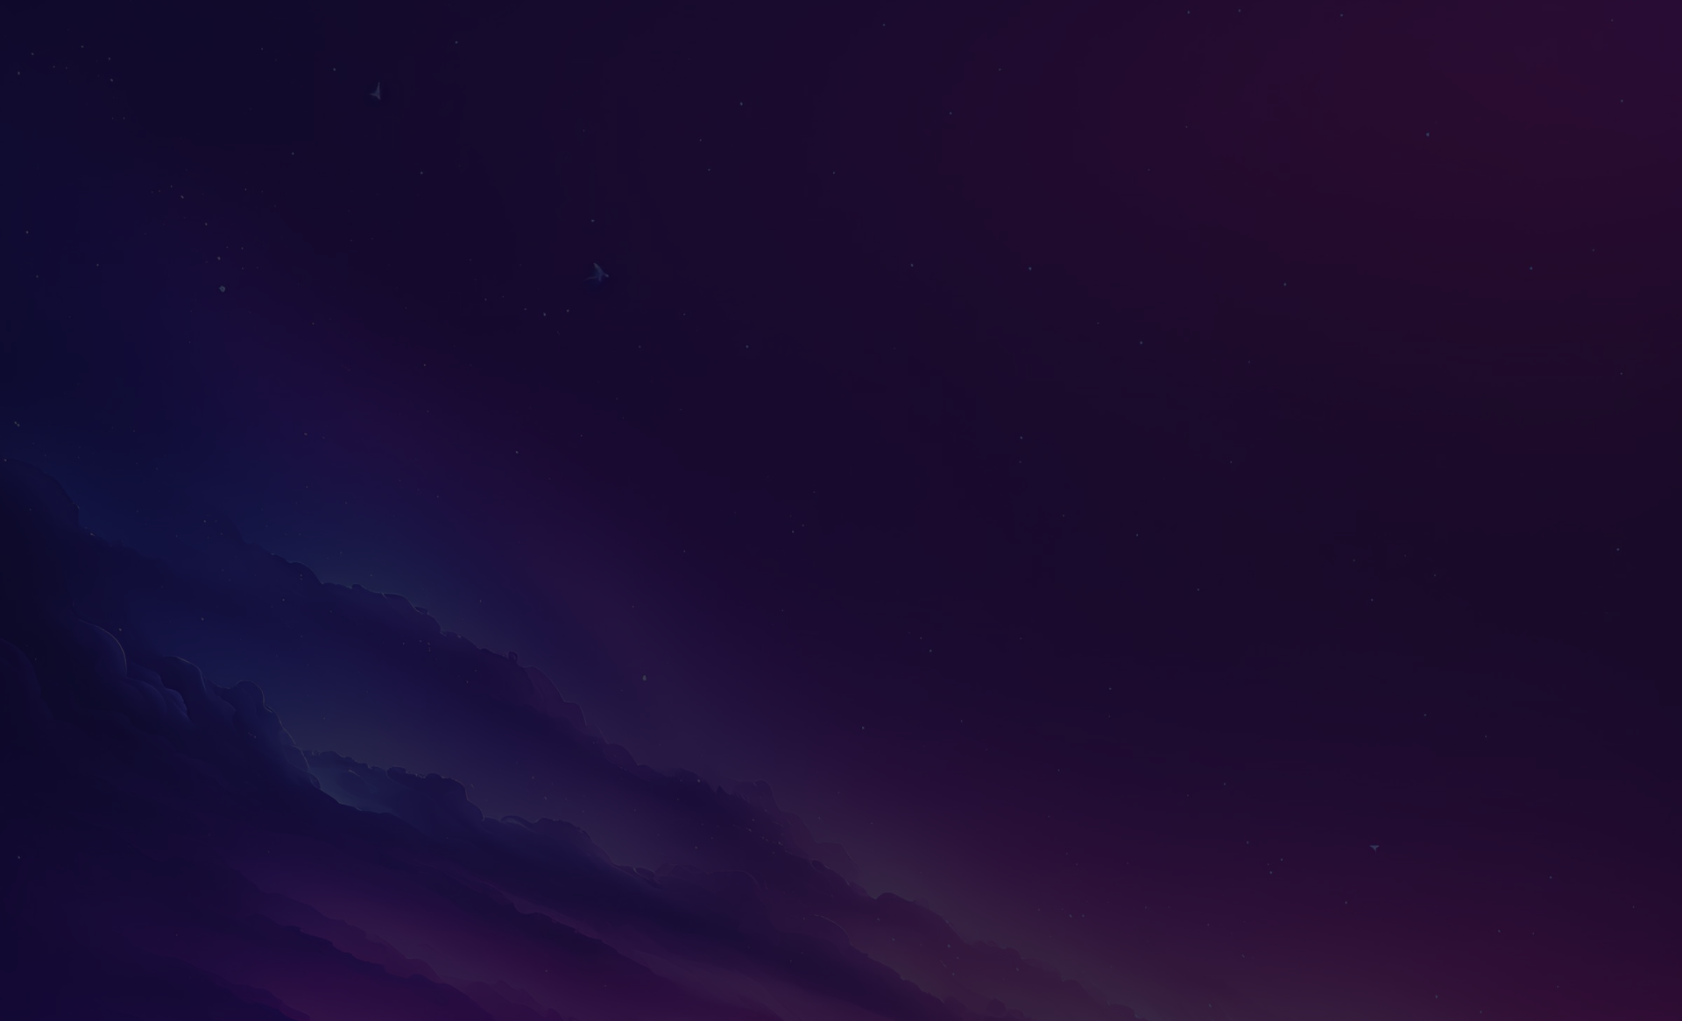
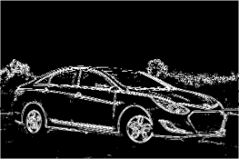
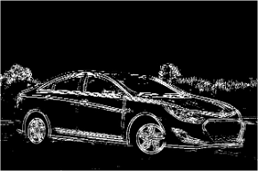
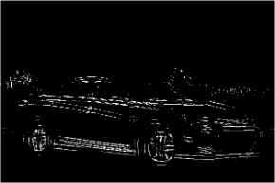
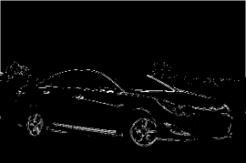
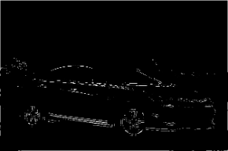
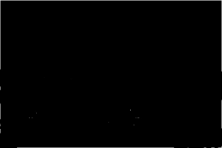
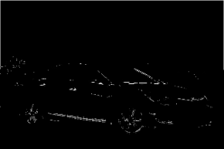
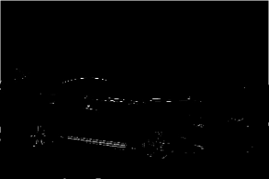
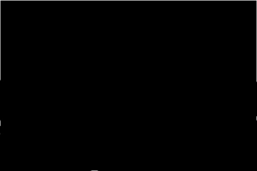
Результаты работы алгоритма для значения стандартного отклонения=5
kernel_size=3 , bound=[0,1;0,7]
kernel_size=5 , bound=[0,1;0,7]
kernel_size=9 , bound=[0,1;0,7]
kernel_size=3 , bound=[0,3;0,8]
kernel_size=5 , bound=[0,3;0,8]
kernel_size=9 , bound=[0,3;0,8]
kernel_size=3 , bound=[0,4;0,9]
kernel_size=5 , bound=[0,4;0,9]
kernel_size=9 , bound=[0,4;0,9]

Slide 28


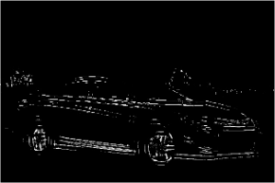
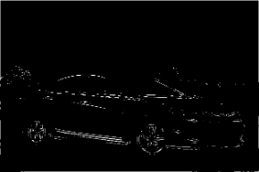



Результаты работы алгоритма для значения стандартного отклонения=10
kernel_size=3 , bound=[0,1;0,7]
kernel_size=5 , bound=[0,1;0,7]
kernel_size=9 , bound=[0,1;0,7]
kernel_size=3 , bound=[0,3;0,8]
kernel_size=5 , bound=[0,3;0,8]
kernel_size=9 , bound=[0,3;0,8]
kernel_size=3 , bound=[0,4;0,9]
kernel_size=5 , bound=[0,4;0,9]
kernel_size=9 , bound=[0,4;0,9]

Slide 29

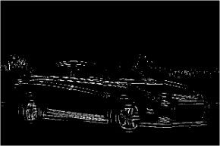

Результаты работы алгоритма для значения стандартного отклонения=100
kernel_size=3 , bound=[0,1;0,7]
kernel_size=5 , bound=[0,1;0,7]
kernel_size=9 , bound=[0,1;0,7]
kernel_size=3 , bound=[0,3;0,8]
kernel_size=5 , bound=[0,3;0,8]
kernel_size=9 , bound=[0,3;0,8]
kernel_size=3 , bound=[0,4;0,9]
kernel_size=5 , bound=[0,4;0,9]
kernel_size=9 , bound=[0,4;0,9]

Slide 30


Анализ обработанных изображений
Можно заметить, что на результаты в большей степени влияют параметры - пороговые значения и размер ядра. Можно сделать вывод, что значение стандартного отклонения, а следовательно, и размытие Гаусса в данном алгоритме не влияют на результат.
Лучшие значения параметров:
размер ядра=5
пороговая граница=[0.1,0.7]
На данном изображении детали выделены более четко, а также меньше шумов.

Slide 31



Сравнительный анализ метода Канни и Лапласа
Название метода
Время работы алгоритма
Контраст
Визуальные характеристики
Метод Канни
10.2766 сек.
50.7
Тонкие контуры, четко прорисованные детали
Метод Лапласа
4.6657 сек.
75.9
Двойные контуры,не все детали машины прорисованы,шумы

Slide 32
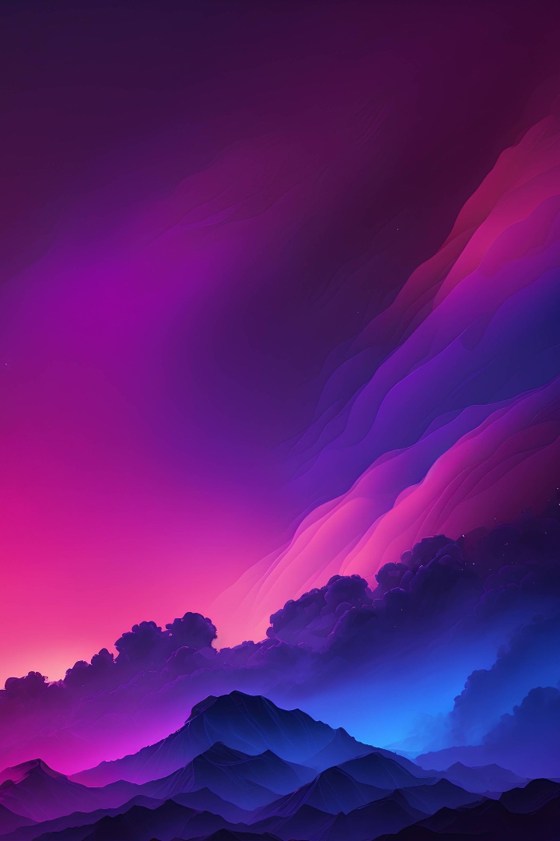
Вывод
Не смотря на более длительное время работы алгоритма Канни, он выигрывает по качеству выделения границ объекта. Метод Лапласа, хотя и работает быстрее, более подвержен шумам и может не всегда точно выделять контуры объектов.
Простота реализации также может быть важным фактором при выборе метода, и в этом аспекте Метод Лапласа более прост в реализации.
Измерение контраста в данном контексте отражает разницу в яркости между объектами и фоном или между различными частями изображения. Метод Лапласа имеет высокое значение контраста, следовательно выделяет границы, где интенсивность меняется резко.Метод Канни также выделяет границы, но менее чувствителен к резким изменениям интенсивности, что может снизить общий контраст на изображении.

Slide 33

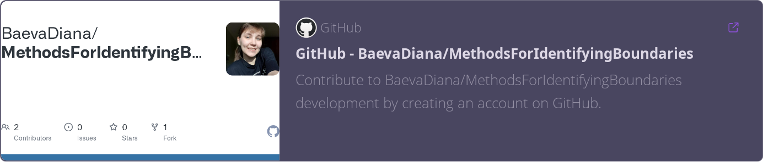
Это проект с открытым исходным кодом
Просмотреть код и оставить комментарии можно в репозитории по следующей ссылке:

